Slide 1
Plan de comunicación

Slide 2
Objetivo
Lograr que las mujeres target (50 – 65 años) acudan a su médico.
Conciencia.
Conversación
Tendencia.
Acción
Transformación

Slide 3
La situación: Las cifras son graves pero no hay interés en general.
+ de 4 millones de personas se estima que tienen entre osteopenia y osteoporosis en Colombia, con una tasa de crecimiento de 11% proyectado desde el 2011 hasta el 2020.
1 de cada 3 mujeres tiene riesgo de sufrir la enfermedad.
25% de los 4 millones aproximado, se traduce en fracturas de mujeres.
1/3 de su vida pasa la mujer promedio en la etapa post menopaúsica.
1% Aproximadamente de las fracturas vertebrales se tratan quirúrgicamente.
Fuente: Revista Semana, Articulo: hueso poroso/ onbonehealth.org
Notes:
Hacer imagenes

Slide 4
Por lo cual, los intereses percibidos de la consumidora y de la industria son la
punta del Iceberg:
Posición
Prevenciones Iniciales
Prevención a través de alimentación, suplementos de calcio, entre otros.
Suposición
Cambios Temporales
Falta de información e interés de como prevenir la enfermedad
Acción
Trasformaciones
del consumo
Un cambio en la etapa de la vida de la mujer con menopausia.
Cambios metabólicos en la mujer, sin alterar sus actividades cotidianas.
Fuente: Revista Semana, Articulo: hueso poroso/ google insights

Slide 5
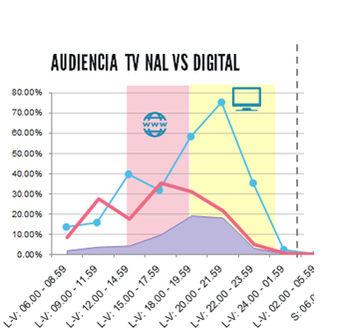
El metabolismo de la mujer cambia pero su vida sigue, debemos analizar cual es su
estilo de vida en esta edad:
No son nativos digitales, pero se conectan para estar al día y comunicarse con su familia
El prime de televisión nacional es su principal franja de consumo.
52% Trabaja.
65% Tiene hijos.
Audiencia
de valor
penetración digital: cuales medios usa más.
75% Hace ejercicio u
otra actividad más de 3 veces
en la semana.
Fuente: Proyección población DANE – Total Colombia / TGI Target: Mujeres + 40 años NSE 3-6-Comscore

Slide 6
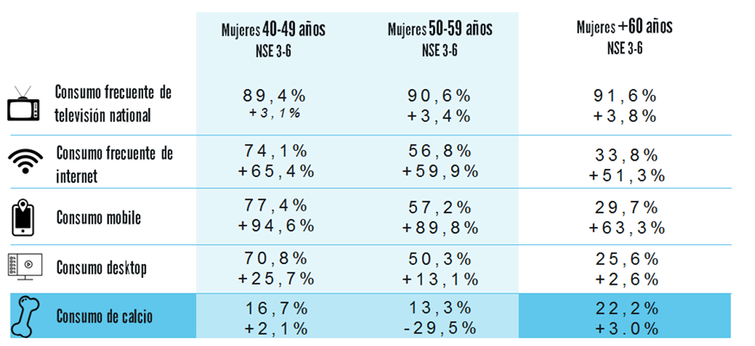
En conclusión, su vida está igual de activa que siempre y lo que necesita
aparte de calcio, es seguir con su vida y con su independencia.
Todavía son hard-consumers en medios
Consultan noticias y son influenciables de ellas en social
Penetración
Son activas y están mucho tiempo en la calle.
Les apasiona ser independientes y autónomas.
Fuente: TGI-Google correlate

Slide 7
La oportunidad está en capitalizar ese empowerement del target y volver a la
osteoporosis no una enfermedad, sino un obstáculo que se puede superar. (Tratándolo a tiempo)
NUESTRA PLATAFORMA
Empoderando hÁbitos
GENERAR CALL TO ACTION AL MEDICO DESDE SUS VALORES COMO MUJER, CON LOS MEDIOS DONDE MÁS GENERAN CONVERSACIÓN.

Slide 8
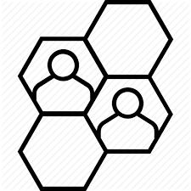
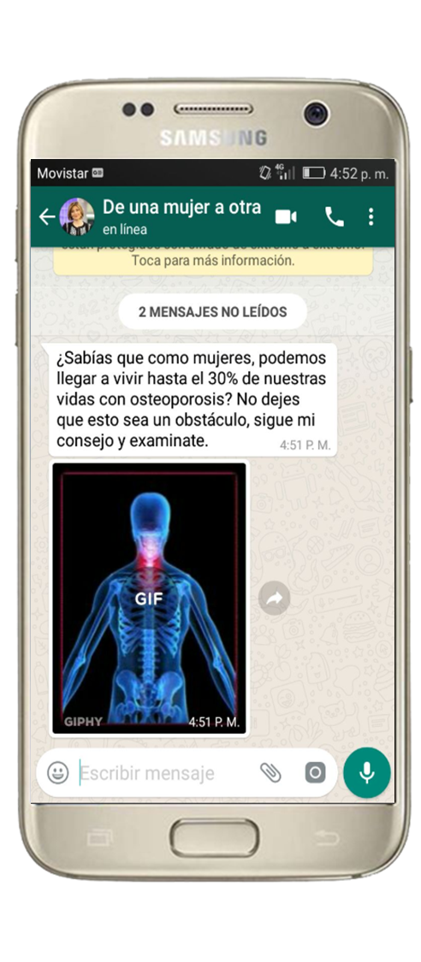
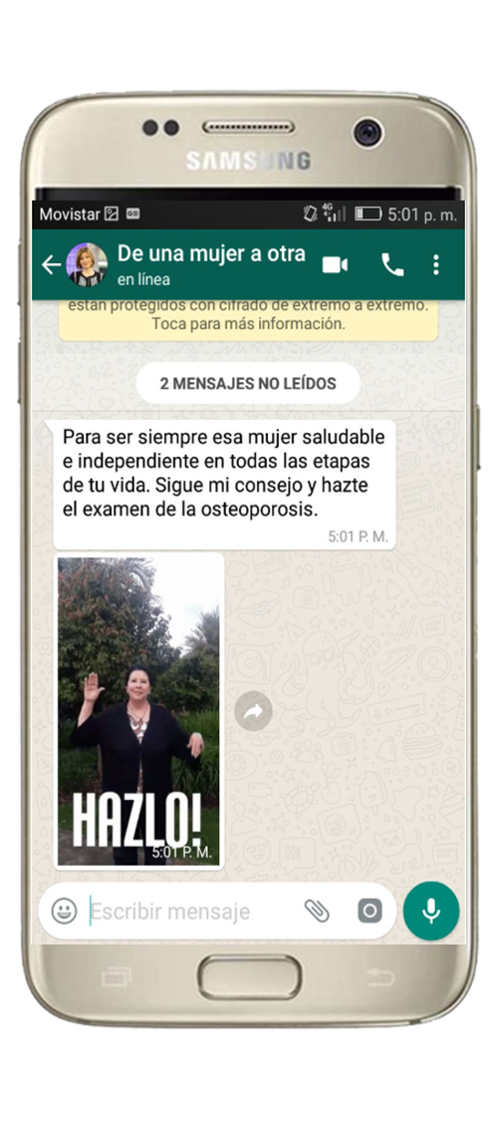
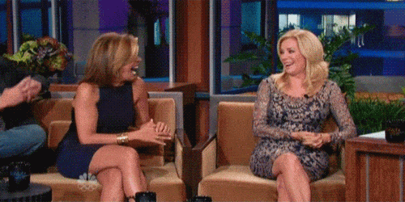
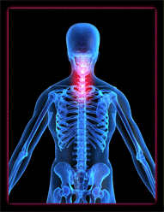
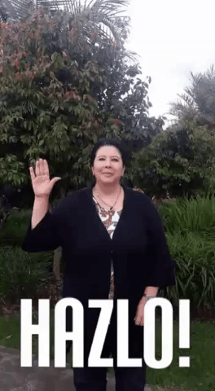
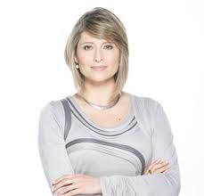
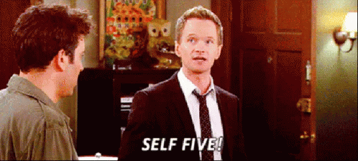
Mensaje
Segmentación
Big Idea: De una mujer a otra. (Gif Plan)
Mensaje 1:Urgencia
Mensaje 2: Apoyo y felicitar
Cercano, de una mujer que también es como el target y se identifica con ella
(advice)
Mujeres +40 con poder adquisitivo
Mensaje: Urgencia.
2. Mensaje: Apoyo.
Canal
Contexto
Concepto de Apoyo:
De:
Formato
Medio de entrada al
mundo digital.
Target: Empowerment Women.
Vamos a utilizar a una influecer
del medio que más consumen,
Tv nacional.
Influencer
Texto + Gif,
(simple viralización)
Basado en un movimiento de high-share digital llamado
Self-five
A:
Migrar la relevancia del medio que más ven (Tv). al al medio donde más conversan (WA),
Maria Lucia Fernandez
Todos los días la ven en las noticias y le falta un año para ser el core target (49).

Slide 9
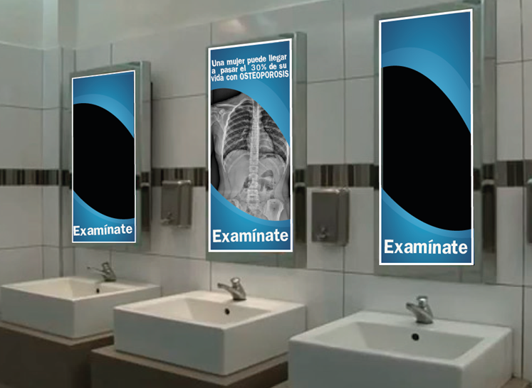
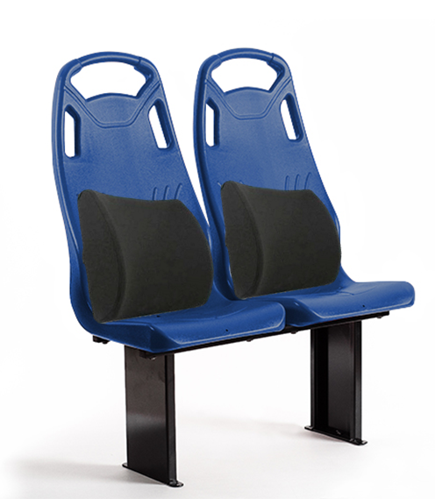
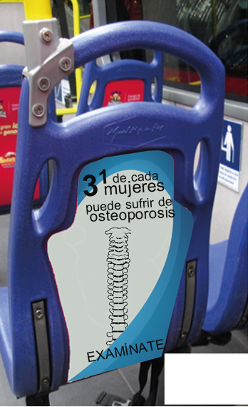
Como vivirían estas acciones en medios:
Baños en centros
comerciales
Trasporte publico
Empowerement social
“Son activas y están mucho tiempo en la calle”
“Les apasiona ser independientes
y autónomas”
“Consultan noticias y son influenciables de ellas en social”
A través de espejos interactivos y
reconocimiento facial, impactar al target “one to one”
Generar ejemplos fáciles y call to action a través de las sillas azules del transporte publico.(corrector de postura en el asiento y aviso)
Unir el movimiento “gif” de la big idea, a grupos sociales que generen opinión publica en social y video
Conciencia y Conversación
Tendencia y Acción
Trasformación

Slide 10
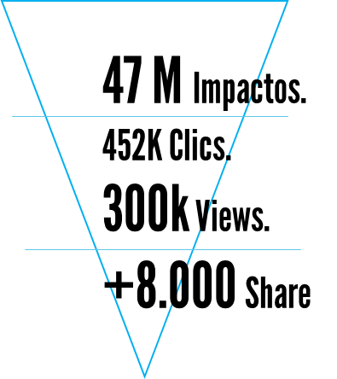
KPIs e Inversión.
WhatsApp e influence
Reach
26%
Mobile
20%
Public Transport
23%
Women Restrooms
13%
45% de alcance +3 promedio
2.811.000 personas alcanzadas
Empowerment Women.
M +50
Social and video
18%
Gracias a la tecnología mobile, podemos medir devices para saber si se están trasladando a centros médicos.
Mes 1
Mes 2
Mes 3
Budget: 71.377 USD
Rate: 2.760
10% de optimización

Slide 11
Situación
Consumidor
Road Map.
Números altos, poca concientización
(Problem)
No es prevenir la enfermedad es lo que implica este cambio como mujer.
(Women lifestyle)
Insight
Objetivo
Prevenir la osteoporosis como una oportunidad de seguir su vida actual.
(Empowerment women)
Plataforma
Lograr que las mujeres target (50 – 65 años) acudan a su médico.
Empoderando hÁbitos
Idea
Medios
KPIs
Migrar la relevancia del medio que más consumen (Tv), al medio que más comparten.
WhatsApp.
De mujer a mujer “Gif Plan”
Tactics.
Alcance
Share digital
Tráfico

Slide 12
“Un hombre hace lo que puede.
Una mujer hace lo que el hombre no puede”
Isabel allende…

